Slide 1

Databend
N-Gram Index 的设计与实现
黎泽仁

Slide 2
Content
01
N-Gram Index 简介
02
N-Gram Index 索引实现
03
N-Gram Index 使用演示
04
总结与技巧

Slide 3
Part 1
N-Gram Index 简介

Slide 4
什么是 N-Gram Index?
N-Gram Index 是一种基于字符串切分的倒排索引结构，广泛用于模糊匹配、全文检索和自动补全等场景。
将一个字符串按长度为 N 的滑动窗口切分成若干个子串（称为 gram）
例如：对字符串 "hello" 做 2-gram 处理→ ["he", "el", "ll", "lo"]
数据插入
数据查询
数据插入
将数据行中对应的列进行 N-Gram 切分
将Like查询同样使用
N-Gram 切分
判断 Like 是否为子集找出可能匹配的候 DataBlock

Slide 5




Databend 对文本索引的支持
全文索引是数据库系统中的关键组成部分，负责加速和优化文本数据的查询支持。没有高效的全文索引技术，数据库系统就难以实现快速的关键词搜索和语义匹配能力
Databend 作为一个高性能云原生数仓，支持Full-Text Index和N-Gram Index两种文本索引类型，可以满足各种文本检索加速需求
⾼性能
云原⽣架构
成本效益
易于集成
基于列式存储和向量化执⾏引擎，能够⾼效地处理海量空间数据。
能够轻松部署到云环境，具有良好的扩展性，能够适应不同规模的应⽤。
云原⽣架构和⾼效的处理能⼒，能够降低系统的总体拥有成本 (TCO)。
提供标准的 SQL 接⼝，⽅便与各种软件和⼯具集成。降低开发维护成本。

Slide 6
N-Gram Index 与 Full-Text Index 的区别
对比项 | N-Gram Index | Full-Text Index
擅长场景 | 加速 LIKE'%pattern%' 查询 | 文档搜索和内容发现
典型用法 | 日志分析，精确子串匹配 | 内容搜索，模糊匹配
查询语法 | WHERE col LIKE '%text%' | WHERE MATCH(col, 'text')
高级特性 | 大小写不敏感 | 相关性打分，模糊搜索，布尔查询
主要成本 | 现有 LIKE 查询直接加速 | 专业搜索功能，替代传统 LIKE
迁移成本 | 零成本，现有SQL直接受益 | 兼容 Elasticsearch 语法

Slide 7
Part 2
N-Gram Index 索引实现

Slide 8
N-Gram Index 流程概述
N-Gram Index 实质上是在 Bloom Index 的基础上，将切分后的词组插入 Bloom Filter 中，因此流程基本与Bloom Index 类似
id
name (2 gram)
'he','el','ll','lo'
['be', 'en', 'nd']都存在于Bloom Filter，那么该
0
hello
'da','at','ta','ab','be','en','nd'
Bloom Filter所在的DataBlock保留，否则跳过
1
databend
WHERE name LIKE '%bend%'
'be', 'en', 'nd'
Bloom Filter

Slide 9
N-Gram Index 存储方式
索引文件复用
N-Gram Index 与 Bloom Index 共同存储于同一文件，减少读取表相关索引时所产生的 IO
block 0
block 0/_i_b_v2.Parquet
Column 0
Column 1
Column 2
Bloom(0)
Ngram(1)
Bloom(2)
value 0
value 1
value 2
column 0 bloom filter
column 1 bloom filter
column 2 bloom filter

Slide 10
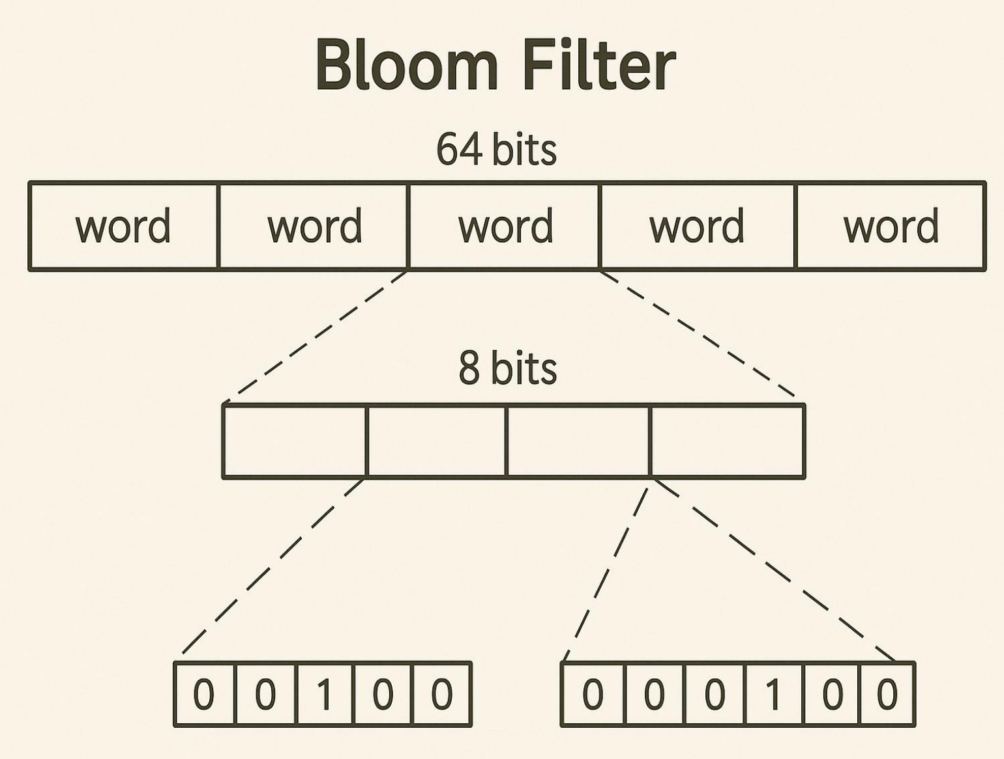
BloomFilter实现
N-Gram Index 使用 Split Block Bloom Filter(SBBF)，它是在 Go ogle 的论文《Engineering a Concurrent Bloom Filter》中提出的，主要用于提升布隆过滤器在 CPU 缓存和并发环境下的表现
Databend 中 BloomIndex 默认使用 XOR8Filter，而 N-Gram Index 使用SBBF 的原因是，N-Gram 这样的切分算法在针对较大字符串时，可能切分出较多的子字符串，这导致需要插入到 Bloom Filter 中的数据量增大许多倍，XOR8 是保持指定假阳率情况下动态根据数据量进行扩容，Bloom Filter 的文件过大，导致即使数据过滤大部分后，反而因为加载 Bloom Filter 文件过久造成查询耗时更长

Slide 11
Part 3
N-Gram Index 使用演示

Slide 12
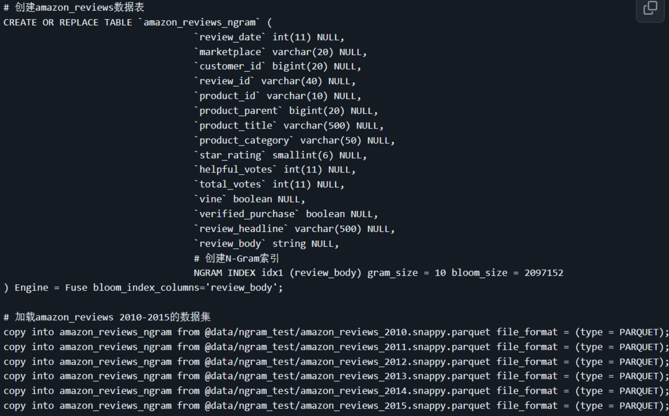
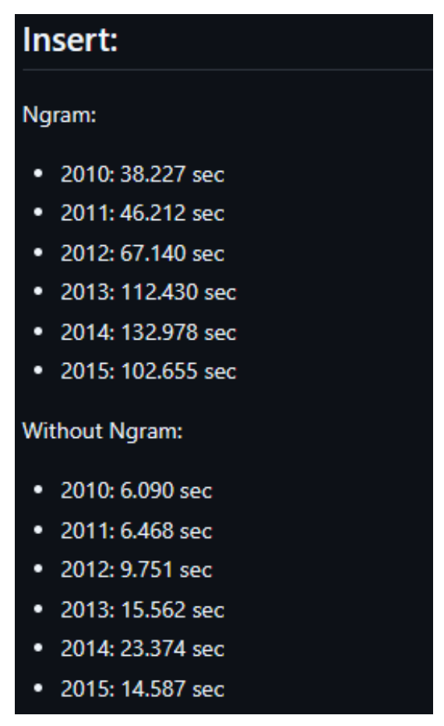
创建被索引的表：amazon_reviews
amazon_reviews 数据集包含超过1.5亿条亚马逊产品的客户评论。数据存储在AWS S3中的snappy压缩Parquet文件中，总大小为49GB（压缩后）

Slide 13
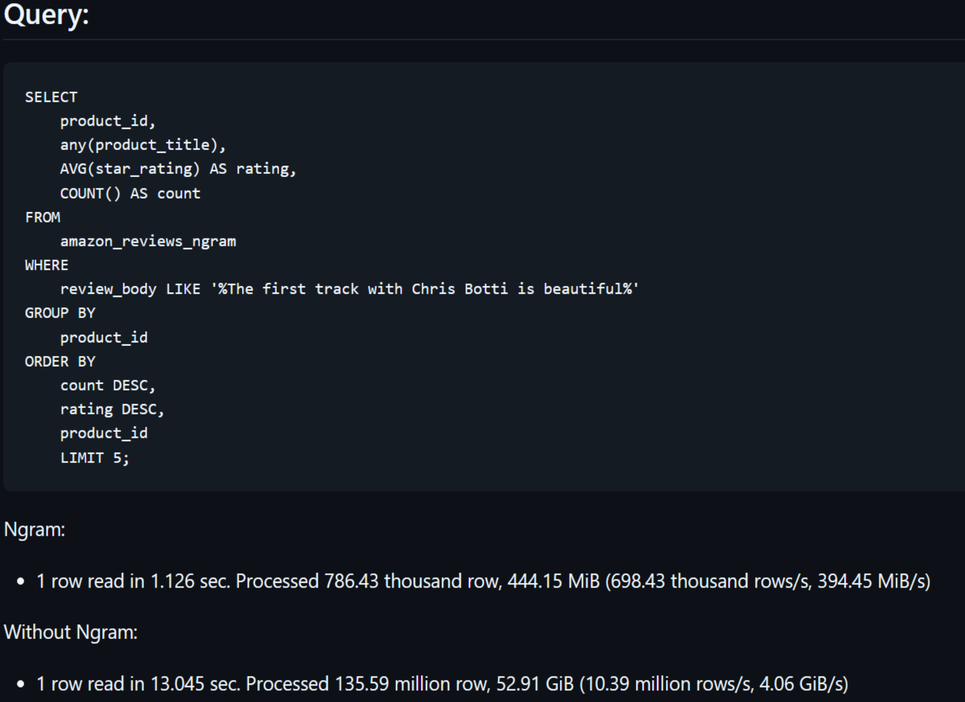
使用N-Gram进行数据过滤
查询加速超10倍：使用N-Gram后耗时从13s 降至1.1s
IO开销显著降低：使用数据量从52.91GibB 降为444MiB
更少的行扫描：答复减少相关数据行的计算

Slide 14
Part 4
总结与技巧

Slide 15
总结与技巧
总结
Databend支持 N-Gram索引，使其成为构建高性能、可扩展、且成本效益突出的文本检索系统的理想选择。它能够有效解决传统数据库在处理大规模模糊查询、全文搜索以及复杂 LIKE 模式匹配中的性能瓶颈，为文本分析与检索类应用提供强大的查询加速能力与灵活性，尤其适用于云原生场景下对实时性和资源效率的双重要求
技巧
1.根据被索引的数据选择适当的gram_size例如：身份证这类子串重复性较高的数据可以适当将gram_size提高到8以上而避免子串hash冲突频繁而索引效果不佳
例：select * from table where id like '%110105199003079999%' （随机身份证）
2.当子串重复可能性低时，根据数据量以及大概的平均数据行长度而提高bloom_size， 提供更大的空间减少hash冲突(过大的bloom_size反而影响加载Filter的速度)

